Slide 1



CHÀO MỪNG CÁC EM ĐẾN VỚI BÀI HỌC NGÀY HÔM NAY!

Slide 2


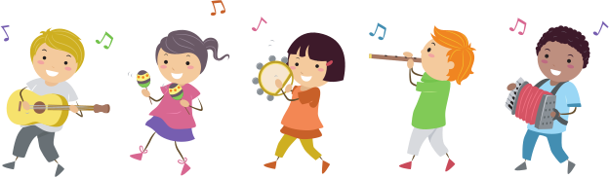


KHỞI ĐỘNG
Các em hãy biểu diễn bài “ HÒ BA LÍ” theo hình thức nhóm hoặc cá nhân.

Slide 3






TIẾT 28:
HỌC HÁT: KỈ NiỆM XƯA

Slide 4
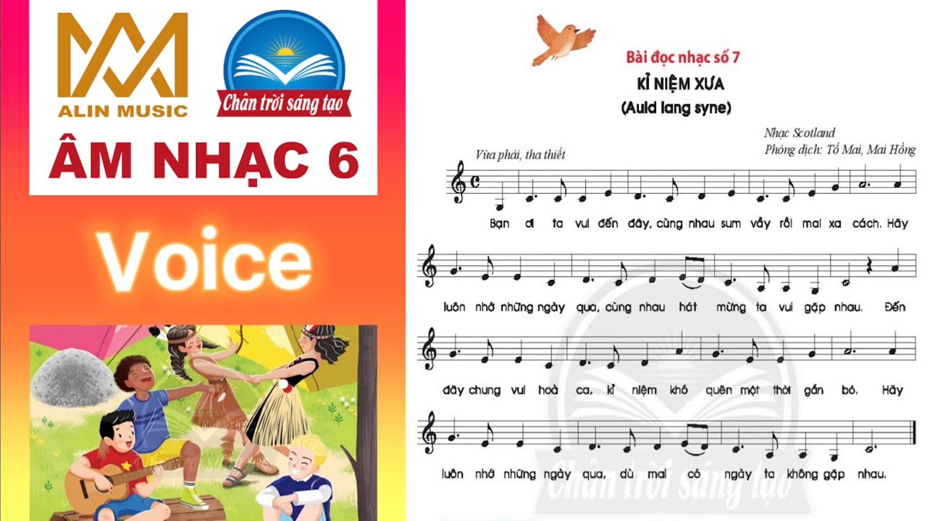

Slide 5


Nghe bài hát và quan sát văn bản để trả lời các câu hỏi sau
Bài hát “KỈ NIỆM XƯA” có xuất xứ từ đâu?
Cảm nhận về gia điệu bài hát (tính chất)?
Nội dung của bài hát nói lên điều gì?

Slide 6
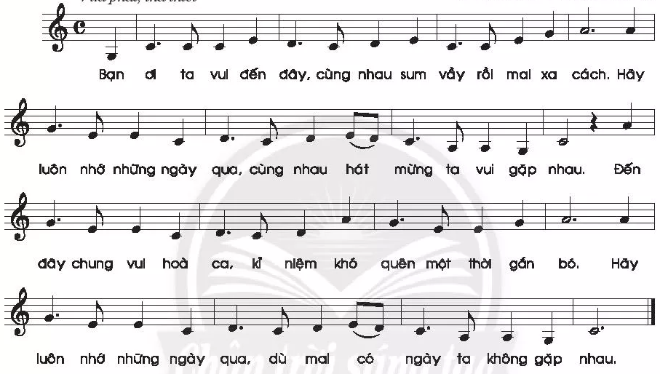
Tập hát từng câu

Slide 7






CẢM ƠN CÁC EM
ĐÃ LẮNG NGHE BÀI GIẢNG!

